Slide 1
ОБЩЕСТВЕННЫЕ И ВРЕМЕННЫЕ РАБОТЫ
ДЛЯ ГРАЖДАН, НАХОДЯЩИХСЯ ПОД РИСКОМ УВОЛЬНЕНИЯ
ЭТО ВОЗМОЖНОСТЬ
сохранить занятость Ваших сотрудников!

Slide 2

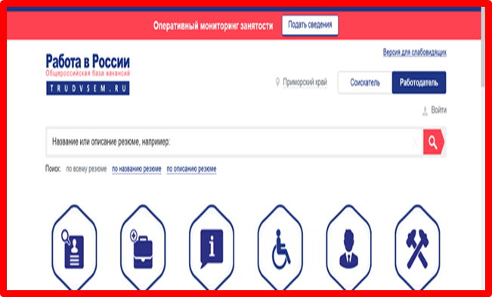
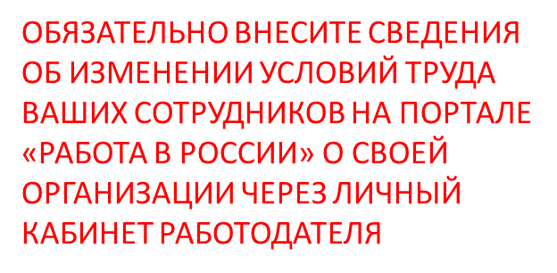
ЧТО НУЖНО, ЕСЛИ РАБОТЫ БУДУТ ОРГАНИЗОВАНЫ У СЕБЯ
деятельность организации нарушена или осложнена COVID-2019 и у Вас:
принято решение о введении режима неполного рабочего дня (смены) и (или) неполной рабочей недели;
простой;
работникам предоставлены отпуска без сохранения заработной платы;
Если есть вопросы, связанные с регистрацией
на портале или участием в мероприятии, позвоните
по телефону:
8(423) 222 86 70
8 (423) 226 74 82
https://trudvsem.ru
Участниками мероприятия могут работники, находящиеся под риском увольнения

Slide 3
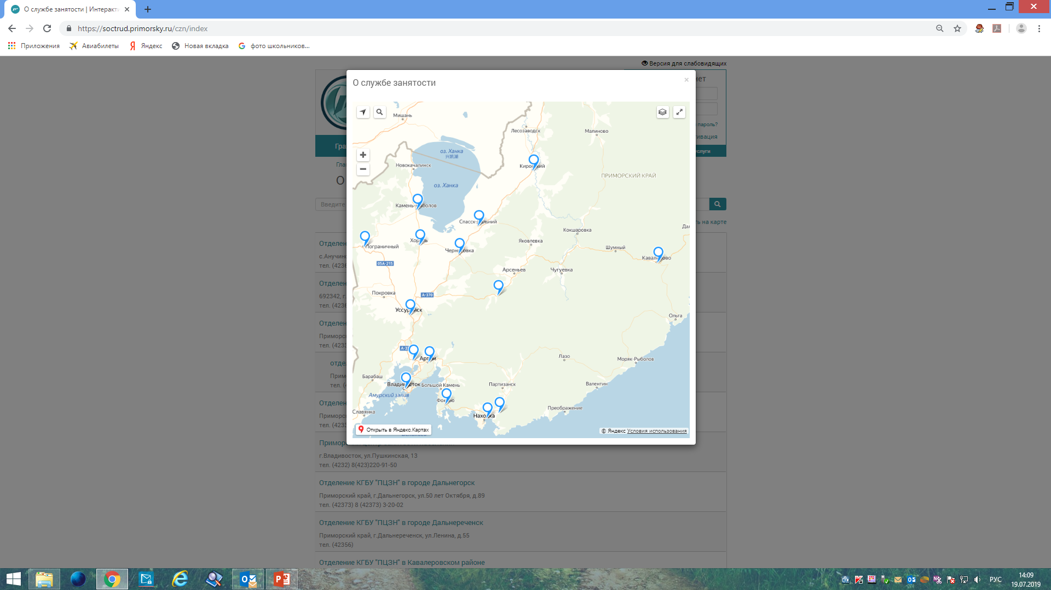
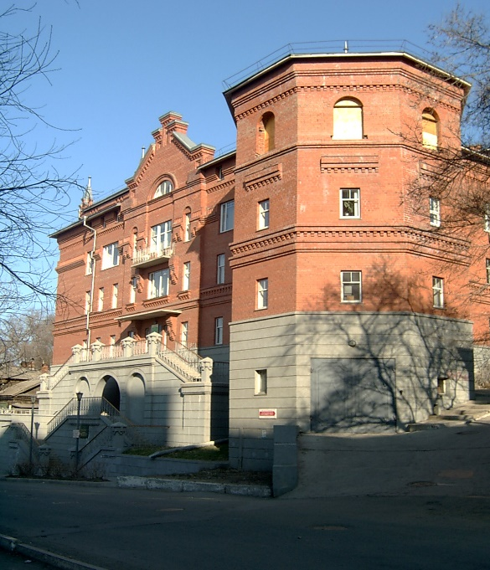
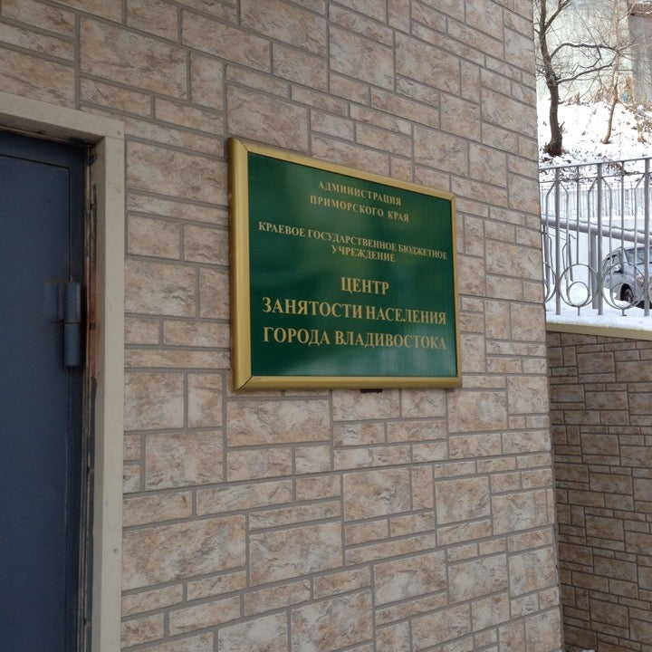
КУДА НУЖНО ОБРАТИТЬСЯ?
или в ближайшее отделение краевого государственного учреждения «Приморский центр занятости населения»
(адреса и телефоны на сайте:
https://soctrud.primorsky.ru)
Во Владивостоке можно обратиться по адресу:
ул. Пушкинская, 13, ост. «Лазо»

Slide 4
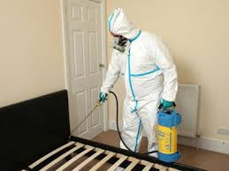
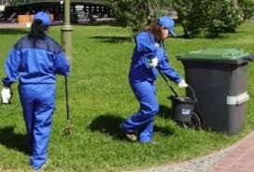
КАК ЭТО ОРГАНИЗУЕТСЯ?
Определитесь с видами работ (ОБЩЕСТВЕННЫЕ ИЛИ ВРЕМЕННЫЕ), в которых будут задействованы работники
ВНИМАНИЕ:
у работодателя не должно быть задолженности по налогам, сборам, страховым взносам
в государственные внебюджетные фонды по состоянию на 18.03.2020, т.е. на дату введения
на территории Приморского края режима «Повышенная готовность»
Оформите все кадровые решения локальными
нормативными актами
Заключите договор с центром занятости населения
Примеры общественных работ – дезинфекция помещений или уборка (благоустройство) территории
Оформите срочные трудовые договоры с работниками, находящимися под риском увольнения, на выполнение временных и (или) общественных работ
Подготовьте пакет документов, необходимый для получения субсидии
на частичную компенсацию затрат на заработную плату этих работников

Slide 5
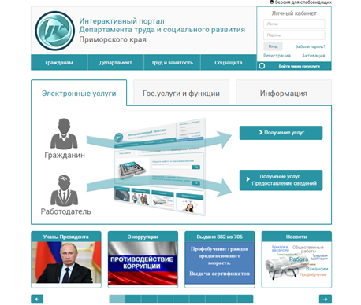
РАЗМЕР СУБСИДИИ И ПАКЕТ ДОКУМЕНТОВ
СРОК УЧАСТИЯ В ОБЩЕСТВЕННЫХ ИЛИ ВРЕМЕННЫХ РАБОТАХ НЕ МОЖЕТ ПРЕВЫШАТЬ 2-х МЕСЯЦЕВ
Размер субсидии = кол-во чел. х 23690 рублей (включая РК и ДВ, отчисления во внебюджетные фонды)
Для участия в мероприятии необходимо: заявление; копии трудовых договоров, табеля учета рабочего времени, ведомости о начислении ЗП, справку о суммах начисленных страховых взносов; копия документа, подтверждающего выплату ЗП и перечисление страховых вносов; распорядительные акты о введении измененных условий труда
и об организации общественных и (или) временных работ, справку ИФНС об отсутствии задолженности по состоянию на 18.03.2020, выписка из ЕГРЮЛ и подписанный со стороны работодателя проект соглашения
Примерный перечень видов общественных работ размещен на сайте: https://soctrud.primorsky.ru

